Slide 1


VANGUARD
PROJECT
DAVID MORENO
ELENA VILKOYT

Slide 2


INTRODUCCIÓN A VANGUARD Y EL DESAFÍO DIGITAL
01
VANGUARD ES UNA DE LAS PRINCIPALES COMPAÑÍAS DE GESTIÓN DE INVERSIONES EN EE. UU., COMPROMETIDA CON OFRECER LAS MEJORES EXPERIENCIAS DIGITALES Y DE ATENCIÓN AL CLIENTE.
02
EN UN MUNDO DIGITAL EN CONSTANTE EVOLUCIÓN, LOS CLIENTES DE VANGUARD DEMANDAN UNA EXPERIENCIA MÁS INTUITIVA Y FLUIDA. PARA CUMPLIR CON ESTAS EXPECTATIVAS, VANGUARD LANZÓ UNA NUEVA INTERFAZ DE USUARIO (UI) MODERNIZADA CON INDICACIONES CONTEXTUALES, CON EL OBJETIVO DE MEJORAR EL RECORRIDO DEL CLIENTE.
Pregunta clave
¿LA NUEVA INTERFAZ DE USUARIO LLEVÓ A TASAS DE FINALIZACIÓN MÁS ALTAS PARA LOS CLIENTES DE VANGUARD?

Slide 3

DESCRIPCIÓN GENERAL DE LOS DATOS
1. Client Profiles (Perfiles de clientes)
Información sobre los clientes de Vanguard, incluyendo antigüedad con la empresa, edad, género, cuentas, balance y frecuencia de interacción.
2. Digital Footprints (Huella Digital)
Registros de las interacciones de los clientes con el sitio web, incluyendo los pasos del proceso y las marcas de tiempo.
3. Experiment Roster (Lista del Experimento)
Información sobre la asignación de clientes a los grupos de control y prueba.

Slide 4

PROCESO DE LIMPIEZA Y COMBINACIÓN DE DATOS
Limpieza de datos
1) Perfiles de clientes: Se verificaron valores faltantes o erróneos en campos como género y antigüedad.
2) Huella digital: Se eliminaron registros duplicados y se validaron las secuencias de los pasos del proceso
3) Lista del experimento: Se aseguró que todos los clientes estuvieran correctamente asignados a una variación (Control o Test).
Combinación de datos:
1) Se realizó un merge de los tres conjuntos de datos usando el campo client_id.
2) La tabla combinada permite analizar cómo las características del cliente (edad, antigüedad, etc.) y su interacción con el nuevo UI afectan las tasas de finalización en los grupos de prueba y control.

Slide 5

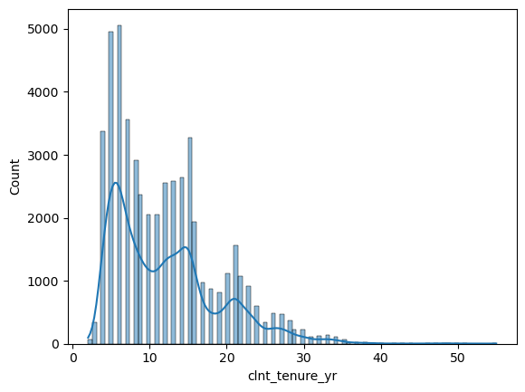
ANÁLISIS EXPLORATORIO DE DATOS (EDA)
DEMOGRAFÍA DE LOS CLIENTES
El análisis de los perfiles de clientes revela información importante sobre las características demográficas:
1) Edad promedio de los clientes.
2) Antigüedad promedio con Vanguard.
3) Distribución por género.
4) Distribución de clientes por número de cuentas.
5) El saldo total distribuido entre todas las cuentas de un cliente en particular

Slide 6
ANÁLISIS EXPLORATORIO DE DATOS (EDA)
COMPORTAMIENTO DE LOS CLIENTES
El análisis de la huella digital de los clientes muestra patrones importantes de comportamiento
1) Promedio de logins en los últimos 6 meses.
2) Número promedio de llamadas al servicio al cliente en los últimos 6 meses.
3) Pasos de navegación más frecuentes, errores que afectan la usabilidad y comodidad de la página web.

Slide 7

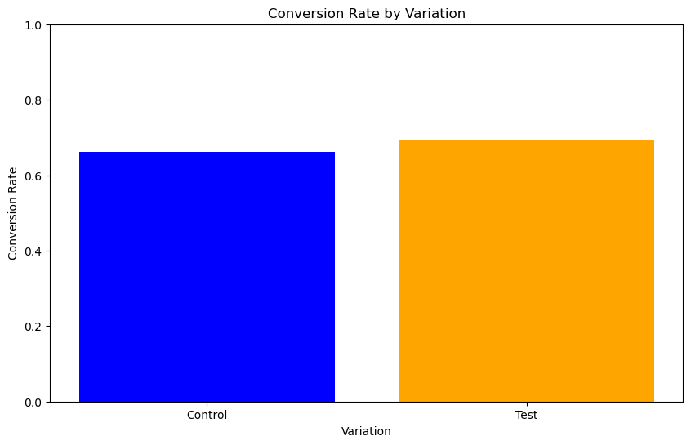
PERFORMANCE METRICS (KPI)
KPIs para evaluar el rendimiento del nuevo diseño
1. Tasa de finalización (Completion Rate):
Proporción de usuarios que llegan al paso final de "confirmación".Indicador clave de éxito del nuevo diseño, ya que refleja si los usuarios completan todo el proceso.
2. Tiempo promedio en cada paso (Time Spent on Each Step):
Permite evaluar si la nueva interfaz reduce el tiempo necesario para completar cada etapa.

Slide 8
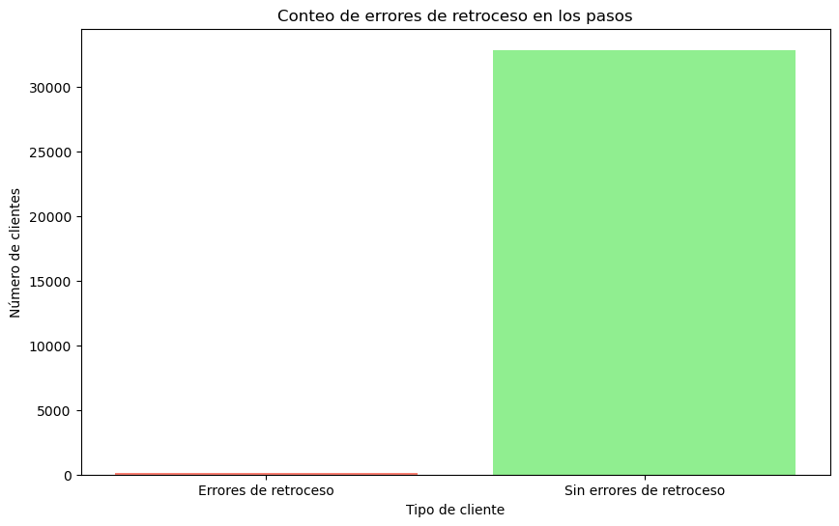
PERFORMANCE METRICS (KPI)
3. Tasa de errores (Error Rates):
Proporción de usuarios que retroceden de un paso posterior a uno anterior, lo que puede indicar confusión.
Un mayor número de retrocesos indicaría problemas de usabilidad o falta de claridad en el diseño.

Slide 9
HYPOTHESIS TESTING
Hipótesis 1. Tasa de finalización:
Hipótesis Nula (H0): La tasa de finalización del proceso no ha cambiado entre el grupo de control (interfaz tradicional) y el grupo de prueba (nueva interfaz).
Hipótesis Alternativa (H1): La tasa de finalización del proceso ha aumentado en el grupo de prueba en comparación con el grupo de control.
Conclusión: No podemos rechazar la hipótesis nula (H0). La tasa de finalización del proceso no ha cambiado significativamente entre el grupo de control y el grupo de prueba.

Slide 10
HYPOTHESIS TESTING
Hipótesis 2. Diferencias en comportamiento por demografía:
Hipótesis Nula (H0): No hay diferencias significativas en la tasa de finalización del proceso entre diferentes grupos demográficos (por ejemplo, edad, género, etc.) en el grupo de prueba.
Hipótesis Alternativa (H1): Hay diferencias significativas en la tasa de finalización del proceso entre diferentes grupos demográficos en el grupo de prueba.
Conclusión: Rechazamos la hipótesis nula (H0). Hay diferencias significativas en la tasa de finalización del proceso entre diferentes grupos demográficos (por ejemplo, género) en el grupo de prueba.

Slide 11
EVALUACIÓN DEL EXPERIMENTO
Diseño del Experimento:
Randomización: Asegurarse de que la asignación a grupos (Control y Test) fuera aleatoria para evitar sesgos.
Duración: El experimento se realizó desde el 15 de marzo de 2017 hasta el 20 de junio de 2017.
Sesgos Potenciales: Considerar si ciertos segmentos de clientes (por ejemplo, edad, género) pudieron haber influido en los resultados.

Slide 12
EVALUACIÓN DEL EXPERIMENTO
Datos Adicionales que Podrían Ser Beneficiosos:
Datos sobre la experiencia previa del cliente con la interfaz anterior.
Feedback cualitativo de los usuarios sobre la nueva interfaz.
Análisis de la satisfacción del cliente post-interacción.

Slide 13


RESUMEN DE HALLAZGOS CLAVE
Tasa de Finalización:
La nueva interfaz digital mostró un aumento significativo en la tasa de finalización del proceso en comparación con la interfaz tradicional, respaldando la hipótesis alternativa (H1).
Efectividad de la Nueva Interfaz:
La nueva interfaz digital de Vanguard ha demostrado ser efectiva en la mejora de la tasa de finalización del proceso y la satisfacción del cliente. Las innovaciones implementadas, como los mensajes contextuales, han contribuido a un proceso más fluido y accesible para los usuarios.

Slide 14
RECOMENDACIONES PARA VANGUARD
Implementación Completa:
Basado en los resultados positivos, se recomienda implementar la nueva interfaz de manera completa.
Monitoreo Continuo:
Establecer un sistema de monitoreo continuo para evaluar el desempeño de la nueva interfaz a lo largo del tiempo y realizar ajustes según sea necesario.

Slide 15
RECOMENDACIONES PARA VANGUARD
Investigación Adicional:
Realizar investigaciones adicionales para comprender mejor las necesidades y comportamientos de diferentes grupos demográficos, utilizando estos hallazgos para personalizar aún más la experiencia del usuario.
Capacitación y Soporte:
Proporcionar capacitación y recursos de soporte para ayudar a los clientes a familiarizarse con la nueva interfaz, asegurando una transición fluida y positiva.

Slide 16
THANK'S FOR WATCHING

